Slide 1
Tolerância a falhas
Hugo Albuquerque, João Vitor, Maria Cireno, Thiago Lima
{hra, jvob, mcrs, tavl}@cin.ufpe.br

Slide 2
Agenda
Motivação
Introdução
Conceitos
Tolerância a falhas
Redundância
Detecção e correção de erros
Aplicações

Slide 3
Motivação
Necessidade crescente de sistemas mais confiáveis
Controle de vôo, Sistemas bancários, etc.
Interrupção de serviço pode ter consequências catastróficas para alguns serviços
Tolerância a falhas visa evitar ao máximo essas interrupções do sistema.

Slide 4
Introdução
O que é um Sistema Tolerante a Falhas?
Sistema que continua provendo corretamente os seus serviços mesmo na presença de falhas de hardware ou de software.
Defeitos não são visíveis para o usuário, pois o sistema detecta e mascara (ou se recupera) defeitos antes que eles alcancem os limites do sistema (ponto de fuga da especificação).
O que é Tolerância a Falhas?
É um atributo que habilita o sistema para ser tolerante a falhas. É o conjunto de técnicas utilizadas para detectar, mascarar e tolerar falhas no sistema.

Slide 5
Conceitos
Serviço e Tarefa
Falha
Erro
Defeito
Dependabilidade

Slide 6
Serviço e Tarefa
Serviços são funcionalidades oferecidas ao usuário.
Em STR, possuem limitação temporal.
Serviços são fornecidos através de tasks(tarefas)
Tarefas são trechos de código ou subrotinas para fornecer uma funcionalidade específica.
Podem ser classificadas quanto sua prioridade ou ocorrência

Slide 7
Tarefas (Classificação)
Quanto a sua ocorrência:
Aperiódicas: podem ser disparadas a qualquer momento.
Esporádicas: podem ocorrer a qualquer momento, porém o tempo mínimo entre as ativações é conhecido.
Periódicas: intervalo entre disparos é conhecido e fixo.
Quanto a sua prioridade:
Não-Críticas: atrasos e falhas são toleráveis.
Semi-Críticas: atrasos são toleráveis, mas falhas não.
Críticas: falhas ou atrasos não são toleráveis.

Slide 8
Falha
Falha: problema ou imperfeição no nível físico
Curto circuito, falhas algorítmicas, etc.
Podem ser classificadas em:
Transitórias: ficam ativas por um certo período de tempo.
Intermitentes: faltas transitórias ativas periodicamente.
Permanentes: após ocorrer, permanecem ativas até correção.

Slide 9
Erro
Erro: desvio na exatidão ou precisão da computação
Ocorrem no nível computacional.
Associados a valores incorretos do estado do sistema.
Causados por falhas.

Slide 10
Defeito
Defeito: sistema não corresponde ao esperado
Desvio da especificação
Sistema não age de acordo com especificação
ou
Especificação não descreve adequadamente o sistema
Quando serviços não são fornecidos da forma ou prazo esperados pelo usuário
Podem gerar consequências catastróficas

Slide 11
Dependabilidade
Uma propriedade de um sistema computacional, tal como usabilidade, desempenho e custo.
Dependabilidade diz respeito a habilidade de entregar um serviço comprovadamente confiável, ou seja, habilidade do sistema para evitar defeitos inaceitáveis para seus usuários.

Slide 12
Atributos da dependabilidade
Disponibilidade
diz respeito a média de tempo disponível para acesso
Confiabilidade
diz respeito a continuidade da entrega de serviço correto
Integridade
impedimento de alterações de estado impróprias
Segurança (safety)
diz respeito a garantias de não haver defeitos catastróficos ao usuário ou ambiente

Slide 13
Atributos da dependabilidade
Confidencialidade
impedimento de acesso indevido
Mantenabilidade
habilidade para reparo e modificações eficientes
Segurança (security)
proteção contra acessos, ou controle, não autorizados ao estado do sistema
Testabilidade
facilidade para testar o sistema (ponto de teste, testes automatizados)

Slide 14
Como obter dependabilidade
Prevenção de Falhas:
Visa prevenir a ocorrência ou introdução de falhas
Remoção de Falhas:
Visa reduzir o número ou a severidade das falhas
Previsão de Falhas:
Visa estimar o número presente, a incidência futura e as conseqüências das falhas
Tolerância a Falhas:
visa entregar o serviço correto mesmo na presença de falhas

Slide 15
Tolerância a falhas
Redundância
Requisito básico
Hardware/software tolerante a falhas
Implementada por mascaramento ou detecção de erros, seguidos de recuperação do sistema.
Recuperação consiste no re-estabelecimento do estado correto do sistema

Slide 16
Tipos de Redundância
Hardware
NMR, TMR, SMR, etc.
Software
N-Version, N-Self-Checking Programming, etc.
Informação
Códigos de detecção/correção de erros, RAID, etc.
Tempo
Re-execução de código em momentos distintos, etc.

Slide 17
Técnicas de Tolerância a falhas

Slide 18
Técnicas de tolerância a falhas
NMR / TMR / 2MR
SMR
Mid-value Selection
Flux Summing
Standby Sparing
N Version
Blocos de recuperação

Slide 19
NMR
N Modular Redundancy
N módulos paralelos
Suporta até n-1/2 falhas.
Sistema fail-silent
Com ou sem Sistema de Votação
Sistema de votação é um ponto crítico de falhas.

Slide 20
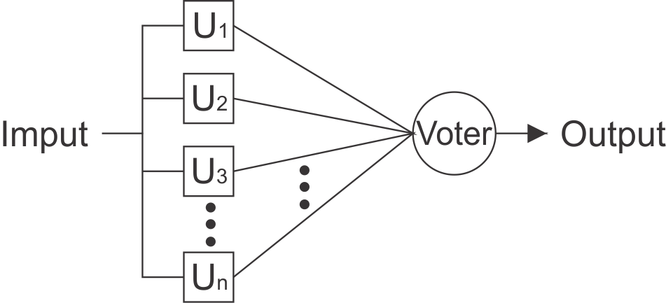
NMR

Slide 21
TMR
Triple Modular Redundancy
NMR de ordem 3

Slide 22
2MR
2 Modular Redundancy
NMR de ordem 2
Duplicação com Comparação
Apenas detecta falhas
Efetivo para Sistemas fail-silent

Slide 23
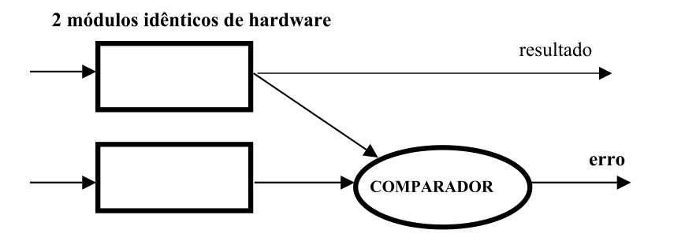
2MR

Slide 24
SMR
Siftout Modular Redundancy
Tolerante à N-2 falhas.
Mais simples que NMR
Mais eficiente e confiável do que sistemas NMR com circuito de votação.

Slide 25
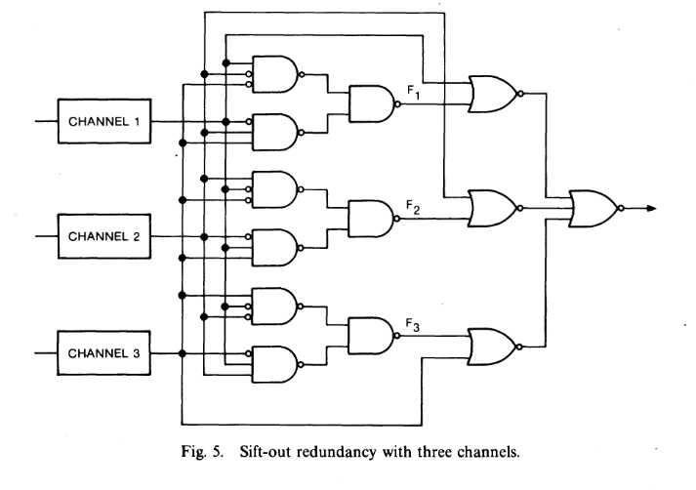
SMR

Slide 26
Técnicas Auxiliares
Mid-value Selection
Flux Summing

Slide 27
Mid-value Selection
Efetivo para sistemas com saídas não-booleanas
Sistemas de sensores
É selecionada a mediana dos valores de saída dos módulos do sistema
Pode ser definida uma faixa de valores válidos

Slide 28
Flux Summing
A saída do sistema é reusada como entrada.
Uso efetivo para correção dos módulos.
Facilita a identificação e correção de módulos defeituosos.
Segue diagrama:

Slide 29
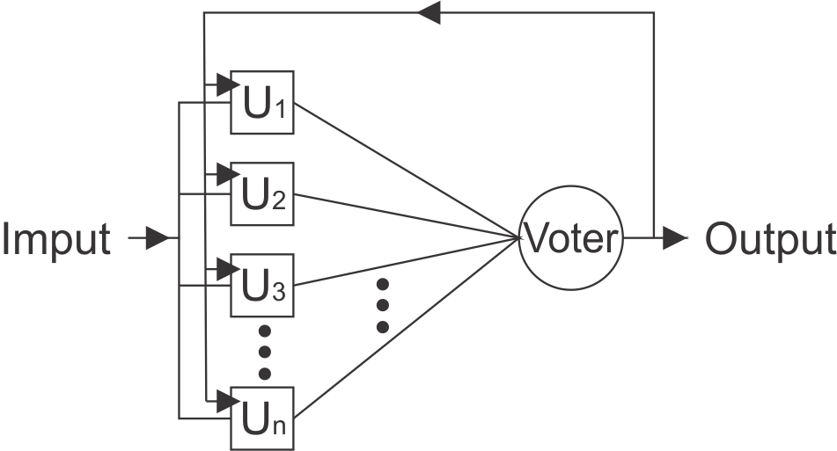
Flux Summing (figura)

Slide 30
Standby Sparing
(a.k.a.: standby replacement)
Um ou mais módulos em standby
Apenas um módulo operacional
Em caso de falha, descarte do módulo operacional e substituição por módulo em standby
Hot Standby
Cold Standby

Slide 31
Hot standby
Técnica em que o módulo principal e os secundários executam simultaneamente.
Apenas as saídas do módulo principal são consideradas.
Dados são espelhados do módulo principal para os módulos secundários.
Dados são idênticos em todos os módulos.
Rápida recuperação em caso de falha.

Slide 32
Cold standby
Técnica em que módulos secundários só são ativados em caso de falha no módulo principal.
Espelhamentos podem ser executados esporadicamente do módulo principal para os módulos secundários.
Baixo consumo de energia.

Slide 33
Hot standby X Cold standby
Característica | Hot Standby | Cold Standby
Gasto de energia | Alto | Baixo
Tempo de Recuperação | Baixo | Alto
Desgaste dos módulos | Ato | Baixo

Slide 34
N Version
(Replicação de software)
N equipes isoladas entre si
Apenas 1 especificação de projeto
Códigos gerados tendem a ser diferentes entre si
Tendem a não compartilhar dos mesmos erros
Probabilidade de falha de programação inversamente proporcional a N.

Slide 35
N Version
Similar ao NMR, de hardware.
O código gerado por cada equipe executa em paralelo nos módulos do sistema
São submetidos a comparação de resultados para detectar erros de programação
Eficaz apenas para detecção de erros lógicos
Subentende-se que o hardware não possui erros de projeto e fabricação.

Slide 36
N self-checking version
Extensão ao N Version
N equipes isoladas entre si
Apenas 1 especificação de projeto
Equipes devem projetar também um módulo de verificação de corretude lógica para seus próprios módulos
Módulos em que sua saída não passar no próprio teste não é considerada válida pelo sistema de votação.

Slide 37
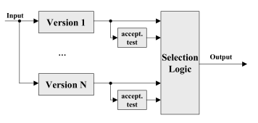
N self-checking version

Slide 38
Blocos de Recuperação
Extensão ao N version
N versões de software, apenas 1 executando no sistema
Em caso de falha na versão operacional, o sistema passa a executar uma das versões em standby
Falha é detectada através de teste de corretude, a qual são submetidas as saídas dos módulos antes de se tornarem saída do sistema.
Falha no sistema caso nenhuma das versões passe na verificação de corretude.

Slide 39
Detecção de falhas/erros

Slide 40
Verificação de capacidade
Visa detectar falhas antes da ocorrência do erro
Verificar a capacidade do sistema antes de executar uma tarefa
Verificar o funcionamento dos componentes
Memória
Comunicação
Executado no tempo livre do processador
Geralmente gerenciada por software (sistema operacional)

Slide 41
Verificação de consistência
Verificar determinados pontos da computação à procura de inconsistências
Por exemplo, checar se o valor de uma variável está dentro de um intervalo pré-determinado

Slide 42
Detecção de erros
Execução de testes para verificar ocorrência de erros
Teste ideal
Baseado apenas na especificação do sistema (caixa preta)
Completo e correto
Independente do sistema em relação à suscetibilidade de erros

Slide 43
Testes de detecção de erros
Testes de replicação
Testes de temporização (timing)
Tempo de resposta
Testes estruturais e semânticos
Codificação
Testes de coerência
Assertions
Testes de diagnóstico
Output calculado vs. Output previsto
Notes:
Testes de Replicação são muito comuns e poderosos, podendo ser bem completos e implementados sem o conhecimento do funcionamento interno do sistema. Tal teste implica em replicar algum componente do sistema, e comparar ou votar resultados de diferentes componentes a fim de detectar erros. O tipo e a quantidade de replicações dependem da aplicação. Tal forma de teste é usada frequentemente em hardware, como por exemplo no TMR (Triple Modular Redundancy).
Se a especificação de um componente inclui restrições no tempo de resposta, então testes de Timing podem ser aplicados. Basicamente, tais testes realizam uma solicitação a algum componente e verificam se o tempo de resposta excede ou não a restrição imposta na especificação. Testes de Timing são usados tanto em hardware como em software. Em sistemas distribuídos, ele possui um papel importante, pois a falha de um nó é determinada pelo seu tempo de resposta a uma determinada solicitação.
Em quaisquer dados, dois tipos gerais de testes são possíveis: testes de semântica e estruturais. Testes Semânticos tentam garantir se o valor é consistente com o resto do sistema. Testes Estruturais só consideram a informação e garantem que internamente a estrutura dos dados é como deveria ser. A forma mais comum de teste estrutural é a codificação, que é usada intensamente em hardware. Nela, bits extras são adicionados aos dados, de forma que é possível detectar se existe algum bit corrompido. Tal teste também pode ser usado em software, sendo aplicado às estruturas de dados.
Testes de Coerência determinam se o estado de algum objeto no sistema está “coerente”. Um exemplo comum de tal teste é verificar se determinado valor está em um determinado intervalo. Outro exemplo é colocar assertions no meio do sistema, a fim de que inconsistências sejam detectadas.
Em Testes de Diagnóstico, um sistema usa alguns testes em seus componentes para verificar se ele está funcionando corretamente. A partir do conhecimento prévio de certos valores de entrada e de seus resultados de saída corretos, estes valores são aplicados ao componente e a saída é comparada com os resultados corretos.

Slide 44
Técnicas de detecção de erros
Duplicação
Improbabilidade da alteração ocorrer no mesmo local nos dois conjuntos simultaneamente
Paridade simples, vertical ou TRC (Transverse Redundancy Check)
1 bit a cada caractere (byte)
Paridade par ou ímpar (nº de 1’s)
Identificar número ímpar de bits trocados
Taxa de utilização de bits: R = 8/(8+1) = 88,8%
Caractere | ASCII | Binário | Paridade par | Paridade ímpar
A | 41 | 1000001 | 0 | 1
B | 42 | 1000010 | 0 | 1
C | 43 | 1000011 | 1 | 0

Slide 45
Técnicas de detecção de erros
Paridade horizontal ou LRC (Longitudinal Redundancy Check)
Caractere de paridade para blocos de caracteres
Detecta mais de 1 erro em cada caractere, porém apenas 1 erro por ordem de bit
Taxa de utilização: R = n/(n + 1), n → nº de caracteres no bloco
Caractere | 1º | 2º | 3º | 4º | 5º | 6º | 7º | 8º | 9º | 10º | Paridade (LRC)
bit 0 | 1 | 1 | 0 | 1 | 0 | 1 | 1 | 0 | 1 | 0 | 0
bit 1 | 0 | 1 | 0 | 1 | 0 | 1 | 1 | 0 | 1 | 0 | 1
bit 2 | 1 | 0 | 0 | 1 | 0 | 0 | 1 | 0 | 0 | 1 | 0
bit 3 | 1 | 0 | 0 | 1 | 1 | 0 | 0 | 0 | 0 | 1 | 0
bit 4 | 1 | 0 | 1 | 1 | 1 | 1 | 0 | 0 | 0 | 1 | 0
bit 5 | 1 | 0 | 1 | 0 | 0 | 1 | 0 | 0 | 1 | 1 | 1
bit 6 | 0 | 0 | 0 | 0 | 1 | 1 | 1 | 0 | 1 | 1 | 1
bit 7 | 0 | 0 | 0 | 1 | 0 | 0 | 1 | 0 | 1 | 1 | 0

Slide 46
Técnicas de detecção de erros
CRC (Cyclic Redundancy Check)
Transmissão:
Cada bit da mensagem representa um coeficiente de um polinômio M(X)
Define-se um polinômio gerador G(X) de grau r
Desloca-se a mensagem M(X) de r bits para a esquerda
Divide-se M(X) por G(X), através de um XOR (⊕)
Soma-se o resto da divisão à mensagem deslocada, formando a mensagem composta T(X)
Recepção:
T(X) é dividido por G(X)
Se o resto não for nulo, existe um erro na transmissão

Slide 47
Técnicas de detecção de erros
CRC (Cyclic Redundancy Check)
Ex:
Mensagem: M(X) = 110011 (X⁵ + X⁴ + X + 1)
Polinômio: G(X) = 11001 (X⁴ + X³ + 1)
T(X) = 1100111001
Como o resto final foi nulo, não
foram detectados erros
M(X) 11001’10000 11001 G(X)
11001 100001 Quociente
0 10000
11001
Resto = CRC 1001
T(X) 11001’11001 11001 G(X)
11001 100001 Quociente
0 11001
11001
Resto = CRC 0000

Slide 48
Técnicas de detecção de erros
Checksum
Simples soma dos caracteres transmitidos
Realiza-se a operação módulo sobre o resultado para garantir o limite de tamanho no checksum
Quando recebida a mensagem, calcula-se o checksum novamente e compara-se com o checksum recebido
Ex:
1A_{H} 75_{H} F8_{H} 9C_{H} → soma = 223_{H} mod (256₁₀) = 23_{H}

Slide 49
Confinamento e Avaliação de Danos
Caso necessário, deve-se confinar o erro, a fim de que o mesmo não se propague a outras partes do sistema
Erros propagam-se através da comunicação de componentes
Avaliação através do fluxo da informação a partir do componente defeituoso

Slide 50
Recuperação de erros
Para trás ou por retorno (Backward Recovery)
Checkpoints em pontos estáveis
Independe da natureza da falha (exceto hardware)
Overhead (checkpoints e rollback)
Para frente ou por avanço (Forward Recovery)
Medidas corretivas
Não há overhead
Depende de avaliação e suposições precisas

Slide 51
Tratamento de falhas
Localização da falha
Reparo do sistema
Correção
Reconfiguração
Troca de componente

Slide 52
Técnicas de correção de erros
Paridade combinada
Paridade vertical + horizontal
Permite a localização do erro
Caractere | 1º | 2º | 3º | 4º | 5º | 6º | 7º | 8º | 9º | 10º | Paridade (LRC)
bit 0 | 1 | 1 | 0 | 1 | 0 | 1 | 1 | 0 | 1 | 0 | 0
bit 1 | 0 | 1 | 0 | 1 | 0 | 1 | 1 | 0 | 1 | 0 | 1
bit 2 | 1 | 0 | 0 | 1 | 0 | 0 | 1 | 0 | 0 | 1 | 0
bit 3 | 1 | 0 | 0 | 1 | 1 | 0 | 0 | 0 | 0 | 1 | 0
bit 4 | 1 | 0 | 1 | 1 | 1 | 1 | 0 | 0 | 0 | 1 | 0
bit 5 | 1 | 0 | 1 | 0 | 0 | 1 | 0 | 0 | 1 | 1 | 1
bit 6 | 0 | 0 | 0 | 0 | 1 | 1 | 1 | 0 | 1 | 1 | 1
bit 7 | 0 | 0 | 0 | 1 | 0 | 0 | 1 | 0 | 1 | 1 | 0
Paridade (VRC) | 1 | 0 | 0 | 0 | 1 | 1 | 1 | 0 | 1 | 0
Caractere | 1º | 2º | 3º | 4º | 5º | 6º | 7º | 8º | 9º | 10º | Paridade (LRC)
bit 0 | 1 | 1 | 0 | 1 | 0 | 1 | 1 | 0 | 1 | 0 | 0
bit 1 | 0 | 1 | 0 | 1 | 0 | 1 | 1 | 0 | 1 | 0 | 1
bit 2 | 1 | 0 | 0 | 1 | 0 | 0 | 1 | 0 | 0 | 1 | 0
bit 3 | 1 | 0 | 0 | 1 | 1 | 0 | 0 | 0 | 0 | 1 | 0
bit 4 | 1 | 0 | 1 | 1 | 1 | 0 | 0 | 0 | 0 | 1 | 1
bit 5 | 1 | 0 | 1 | 0 | 0 | 1 | 0 | 0 | 1 | 1 | 1
bit 6 | 0 | 0 | 0 | 0 | 1 | 1 | 1 | 0 | 1 | 1 | 1
bit 7 | 0 | 0 | 0 | 1 | 0 | 0 | 1 | 0 | 1 | 1 | 0
Paridade (VRC) | 1 | 0 | 0 | 0 | 1 | 0 | 1 | 0 | 1 | 0

Slide 53
Técnicas de correção de erros
Código de Hamming (c, d)
Adição de bits de redundância a bloco de dados
Detecção de 2 bits de erros ou correção de 1 bit
Bits de Hamming em potências de 2 (1, 2, 4, 8, ...)
Quantidade de bits de Hamming
d + p ≤ 2^{p} – 1

Slide 54
Técnicas de correção de erros
Código de Hamming (c, d)
Codificação
Para cada bit de dado ativo (1) escreve-se sua posição em binário
Realiza-se o XOR entre as posições, 2 a 2
O resultado identifica os bits de Hamming em ordem inversa
Decodificação
Realiza-se o XOR das posições em binário dos bits ativos de todo o bloco recebido (incluindo os bits de Hamming)
Se o resultado for nulo, não houve erros
Caso contrário, o resultado identifica em formato binário a posição do erro

Slide 55
Técnicas de correção de erros
Código de Hamming (c, d)
Ex: Mensagem → 10011001
Codificação → p₁p₂1p₄001p₈1001
Hamming → 0011⊕0111⊕1001⊕1100 = 0001 (3) (7) (9) (12)
Resultado → 101000101001

Slide 56
Técnicas de correção de erros
Código de Hamming (c, d)
Ex: Dado → 1101
Codificação → p₁p₂1p₄101
Resultado → 1010101
Situação de erro
A
C
A
C
1
1
1
0
0
1
0
1
1
0
0
0
1
0
0
1
0
B
B

Slide 57
Aplicações
Longa vida
Satélites, sondas espaciais, marca-passo, etc.
Computação crítica
ABS, airbag, alarmes de incêndio, controles de usinas nucleares, equipamentos de radioterapia, sistemas de suporte à vida (ventiladores, bypass, etc)
Alta disponibilidade
Internet, ATMs, etc.

Slide 58
Obrigado!

